Slide 1
מערכת שידורים לאומית

Slide 2
ירושלים- הקרב על גבעת התחמושת במלחמת ששת הימים
לימודי ארץ ישראל וארכיאולוגיה
שם המורה: ד"ר יורם אלמכיאס

Slide 3
מה נלמד היום
הקרב על גבעת התחמושת במלחמת ששת הימים
רקע למלחמת ששת הימים בחזית ירושלים
המלחמה בחזית הירדנית במלחמה
מהלך הקרב בגבעה
חשיבות הקרב והערכים שבאו לידי ביטוי בקרב

Slide 4
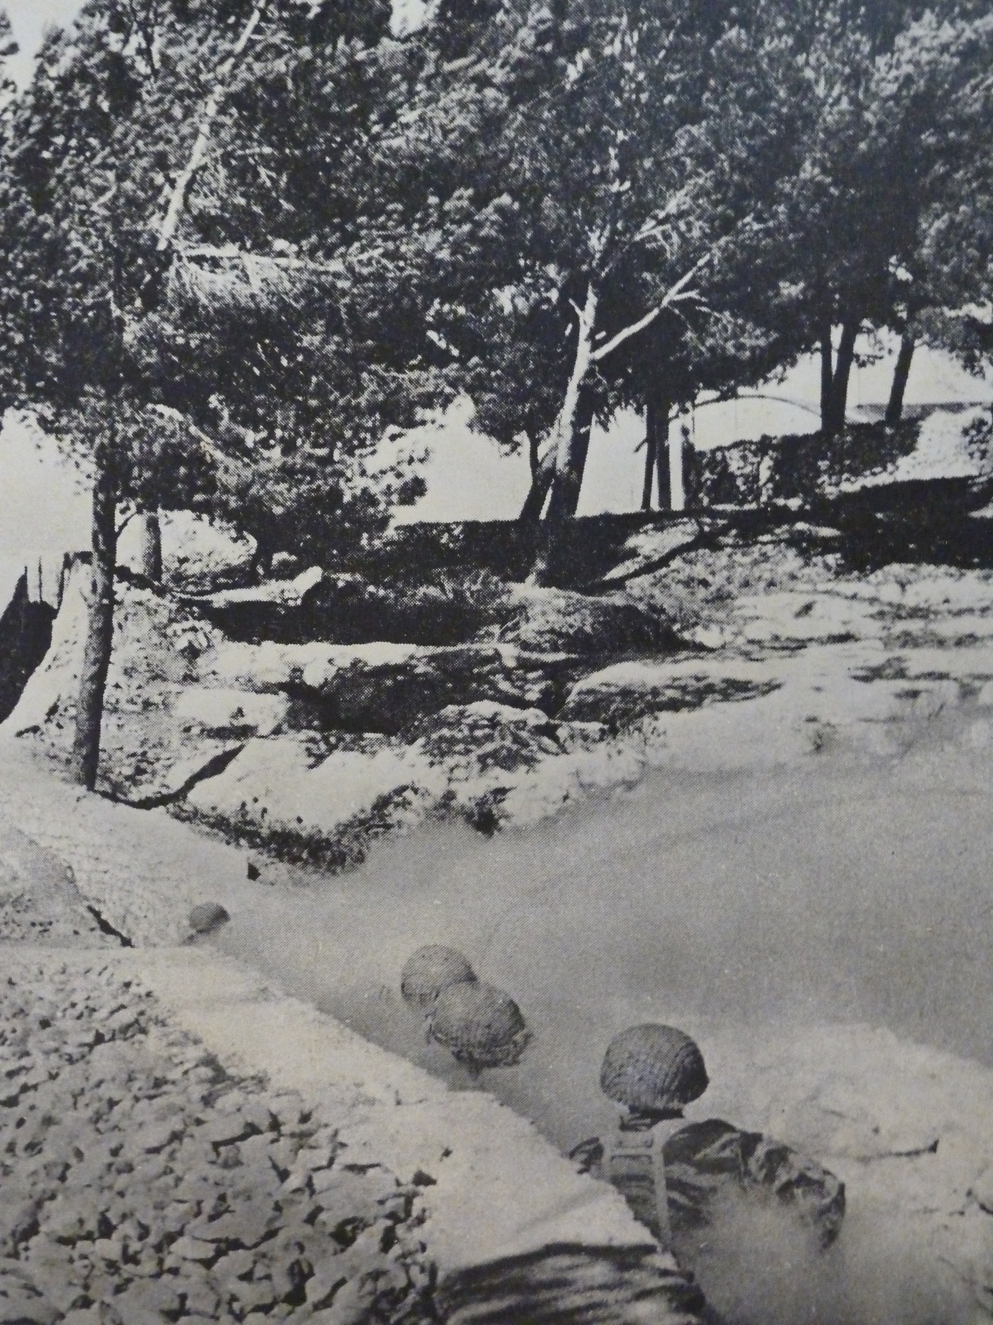
הקרב על
גבעת התחמושת
במלחמת ששת הימים

Slide 5
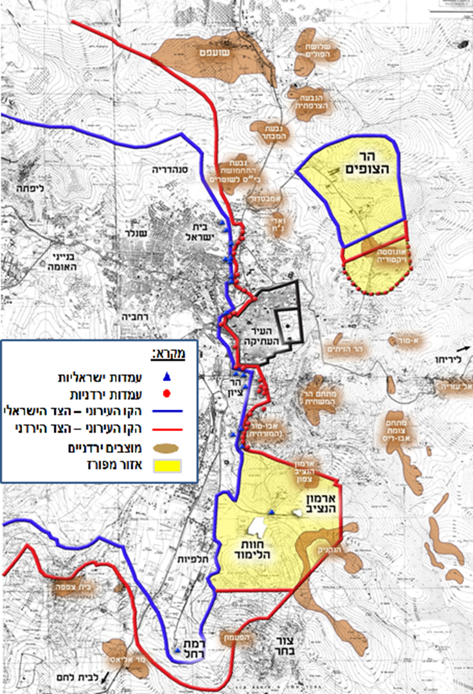

Slide 6
קרב גבעת התחמושת
הקרב על גבעת התחמושת נחשב לאחד מקרבות הגבורה החשובים בתולדותיה של המדינה ובמלחמה על ירושלים במלחמת ששת הימים.
מדוע?
יצר את הרצף לכיבוש הר הצופים ומזרח העיר, ואיפשר את כיבוש העיר העתיקה.
מספר הנפגעים הגדול. 36 צנחנים נהרגו בקרב זה - 21 בגבעת התחמושת ו- 12 בתעלות הקשר המתחברות אל הגבעה.
מספר הרב של העיטורים. גבורה, עוז ומופת.
ערכים: דבקות במשימה, רעות, גבורה ואומץ לב.

Slide 7
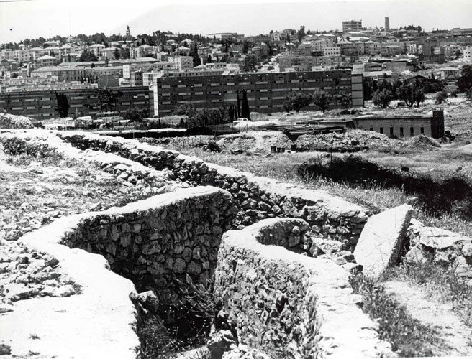
התעלות.. ברקע שכונת שמואל הנביא
גבעת התחמושת הייתה, בתקופת המנדט, בונקר התחמושת של בית הספר לשוטרים הסמוך.
בשנים בהם שלטו הירדנים בירושלים המזרחית הם הפכו את הגבעה למוצב מבוצר השולט על מעבר אפשרי מירושלים המערבית להר הצופים –
בצדו השני (הצפוני) של המעבר היה מוצב ירדני נוסף –גבעת המבתר, ששלט בתצפית ובאש על חלקה הצפוני של גבעת התחמושת.

Slide 8
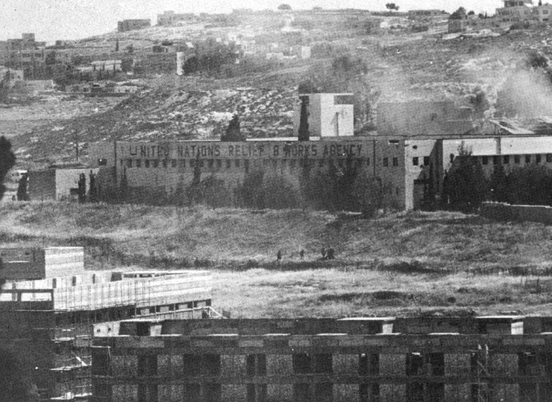
בית הספר לשוטרים
מאת צה"ל, שימוש הוגן מאתר צה"ל, https://he.wikipedia.org/w/index.php?curid=572468

Slide 9
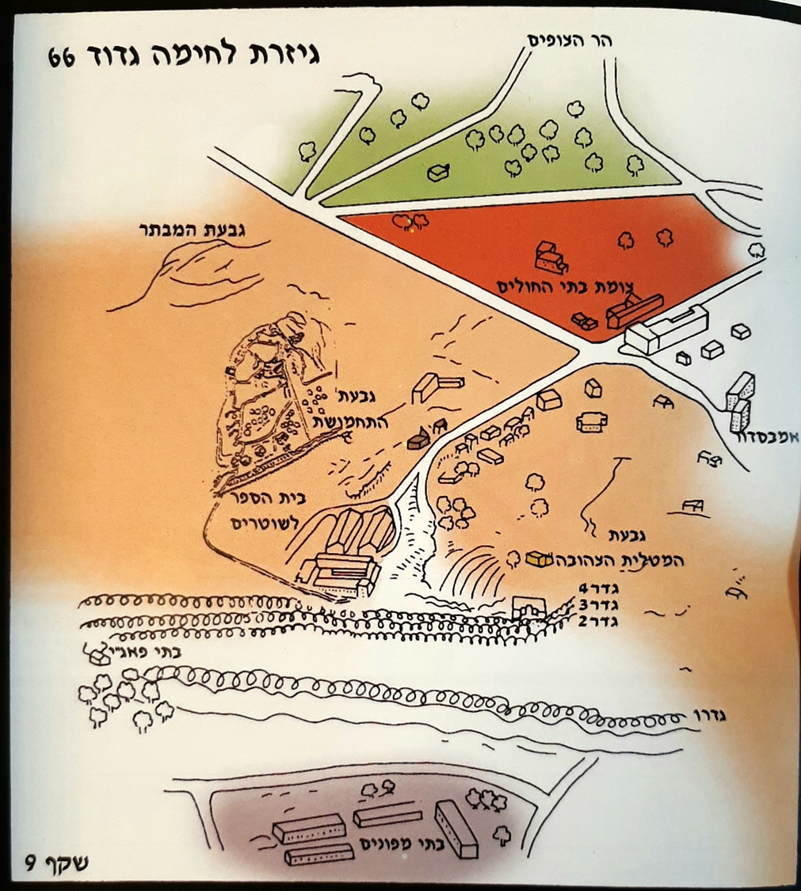

Slide 10
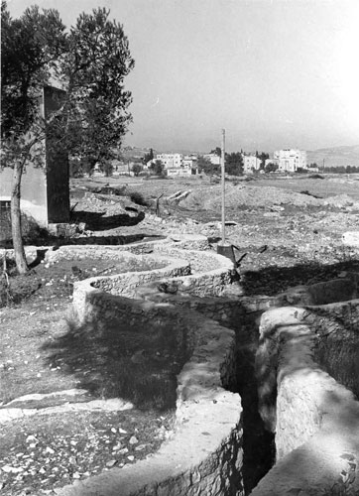
האתגרים
מודיעין לקוי: גדרות תייל, כח ירדני גדול יותר. למעשה החיילים יצאו לקרב ללא הכרות מספיקה עם תנאי השטח ועם מערך התעלות במוצב.
'יעד מבוצר בצורה בלתי רגילה': תעלות ובונקרים
תעלות קשר צרות שלא מאפשרות מעבר בכוחות גדולים
נחיתות ביחס לעמדות התקיפה של האוייב: משולש האש וגבעת המבתר
שליטה לקויה עם הרבה כוחות: .למפקדי הכוח התוקף קשה לשלוט בכוחות ולנהל את הקרב בגלל הפיזור של החיילים בין התעלות השונות והתנועה מתקיימת בכוחות קטנים.

Slide 11
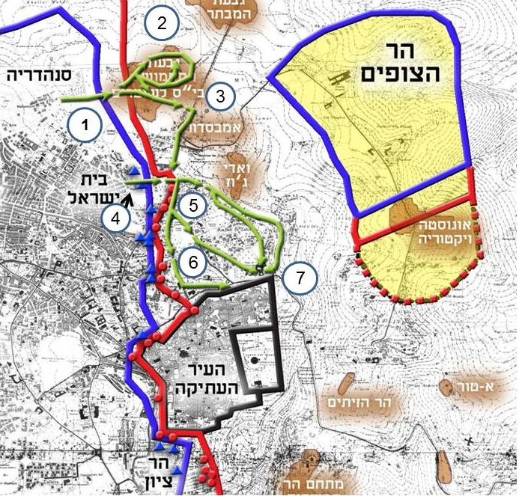
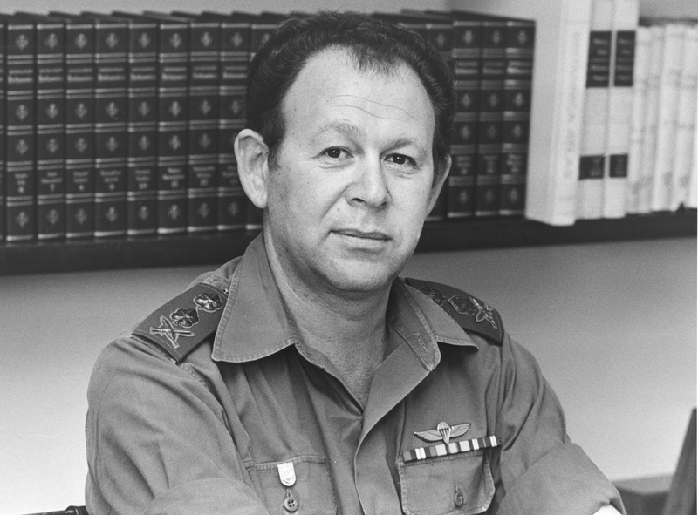
חטיבת הצנחנים, שהייתה מיועדת לצנוח באזור אל-עריש, לא הייתה מוכנה לקרב בירושלים. בידי החטיבה לא הייתה תמונת מודיעין של היעדים ולא היה ציוד מתאים. לפיכך, זמן ההתארגנות של החטיבה לקראת תנועה היה ארוך והיא הושלמה רק לאחר חצות. כיוון, שנותרו שעות חושך מעטות הוצע לחטיבה להמשיך להתארגן עד אור הבוקר, ולקבל סיוע אווירי בהפצצת המוצבים בגבעת התחמושת, גבעת המבתר והגבעה הצרפתית. מפקדי החטיבה העדיפו שלא להמתין עד הבוקר ולנצל את שעות החשיכה המעטות לתנועה לעבר היעדים. לטענתם, גם תחושת הדחיפות באשר לגורל הר הצופים והחשש שהסיוע האווירי והארטילרי לא יהיו יעילים מספיק הכריעו את הכף לטובת תקיפה מידית.

Slide 12
משימת כיבוש הגבעה הוטלה, כאמור, על גדוד 66 מחטיבת הצנחנים.
מפקד הגדוד – יוסי יפה, הקצה לכיבוש המוצב עצמו פלוגה אחת, פלוגה ג', בפיקודו של עובד יעקובי ("דדי").
פלוגה נוספת, פלוגה ב', בפיקודו של דוד רוטנברג ("דודיק"), יועדה לטהר את התעלה המקשרת את בית הספר לשוטרים עם גבעת התחמושת ואחר כך להמתין כעתודה.
שתי פלוגות נוספות יועדו לביצוע השלב השני של משימת הגדוד – ההשתלטות על צומת הדרכים באזור מלון אמבסדור, אחרי סיום ההשתלטות על גבעת התחמושת.

Slide 13
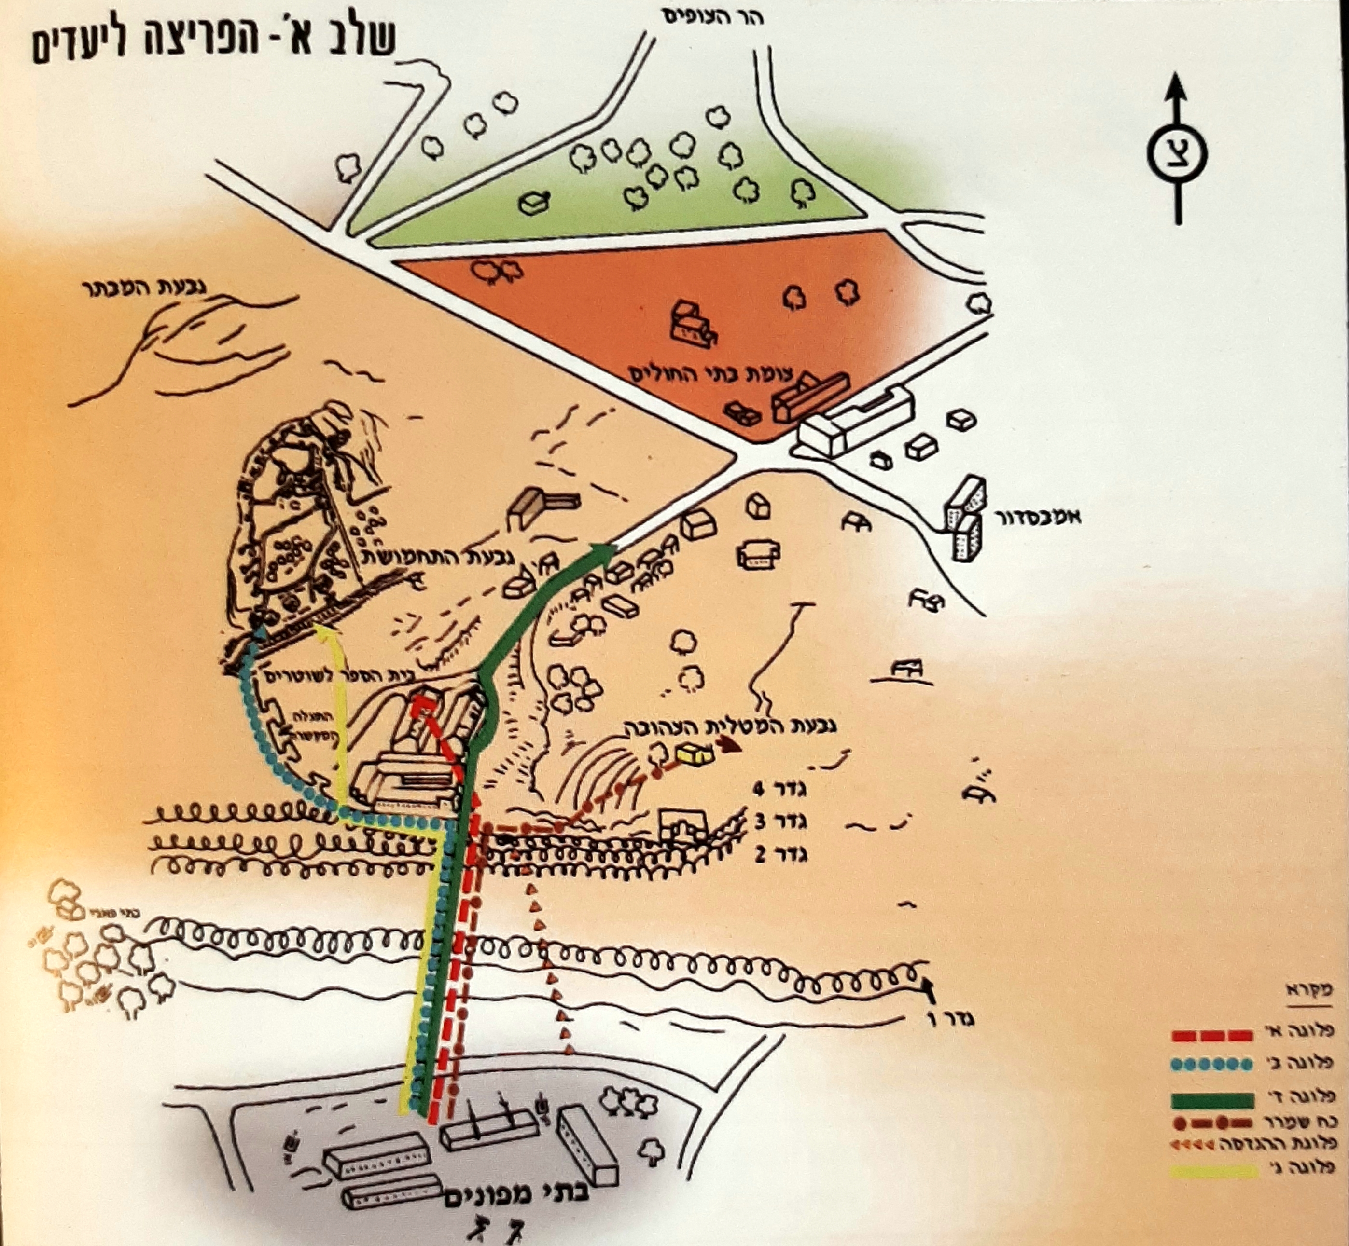
הקרב החל בשעה 02:15 בהפגזה ארטילרית על גבעת התחמושת וסביבתה – הפגזה שגרמה לכוחות הירדניים בבית הספר לשוטרים לסגת אל גבעת התחמושת, ובכך לחזק את הגנתה.
גדוד 66 החל בתנועה לעבר בית הספר לשוטרים.
הכוח הפורץ (פלוגה ד') ספג אבדות רבות במהלך הפריצה, שכלל חיתוך של ארבע גדרות תיל (אחת לא הייתה ידועה לכוח מראש).
ההשתלטות על בית הספר לשוטרים עצמו הייתה מהירה וקלה.
פלוגה ב' המשיכה בתנועה בתעלות הקשר, שבין בית הספר לשוטרים לבין גבעת התחמושת, והצליחה להשתלט על הכניסה המערבית למוצב.

Slide 14
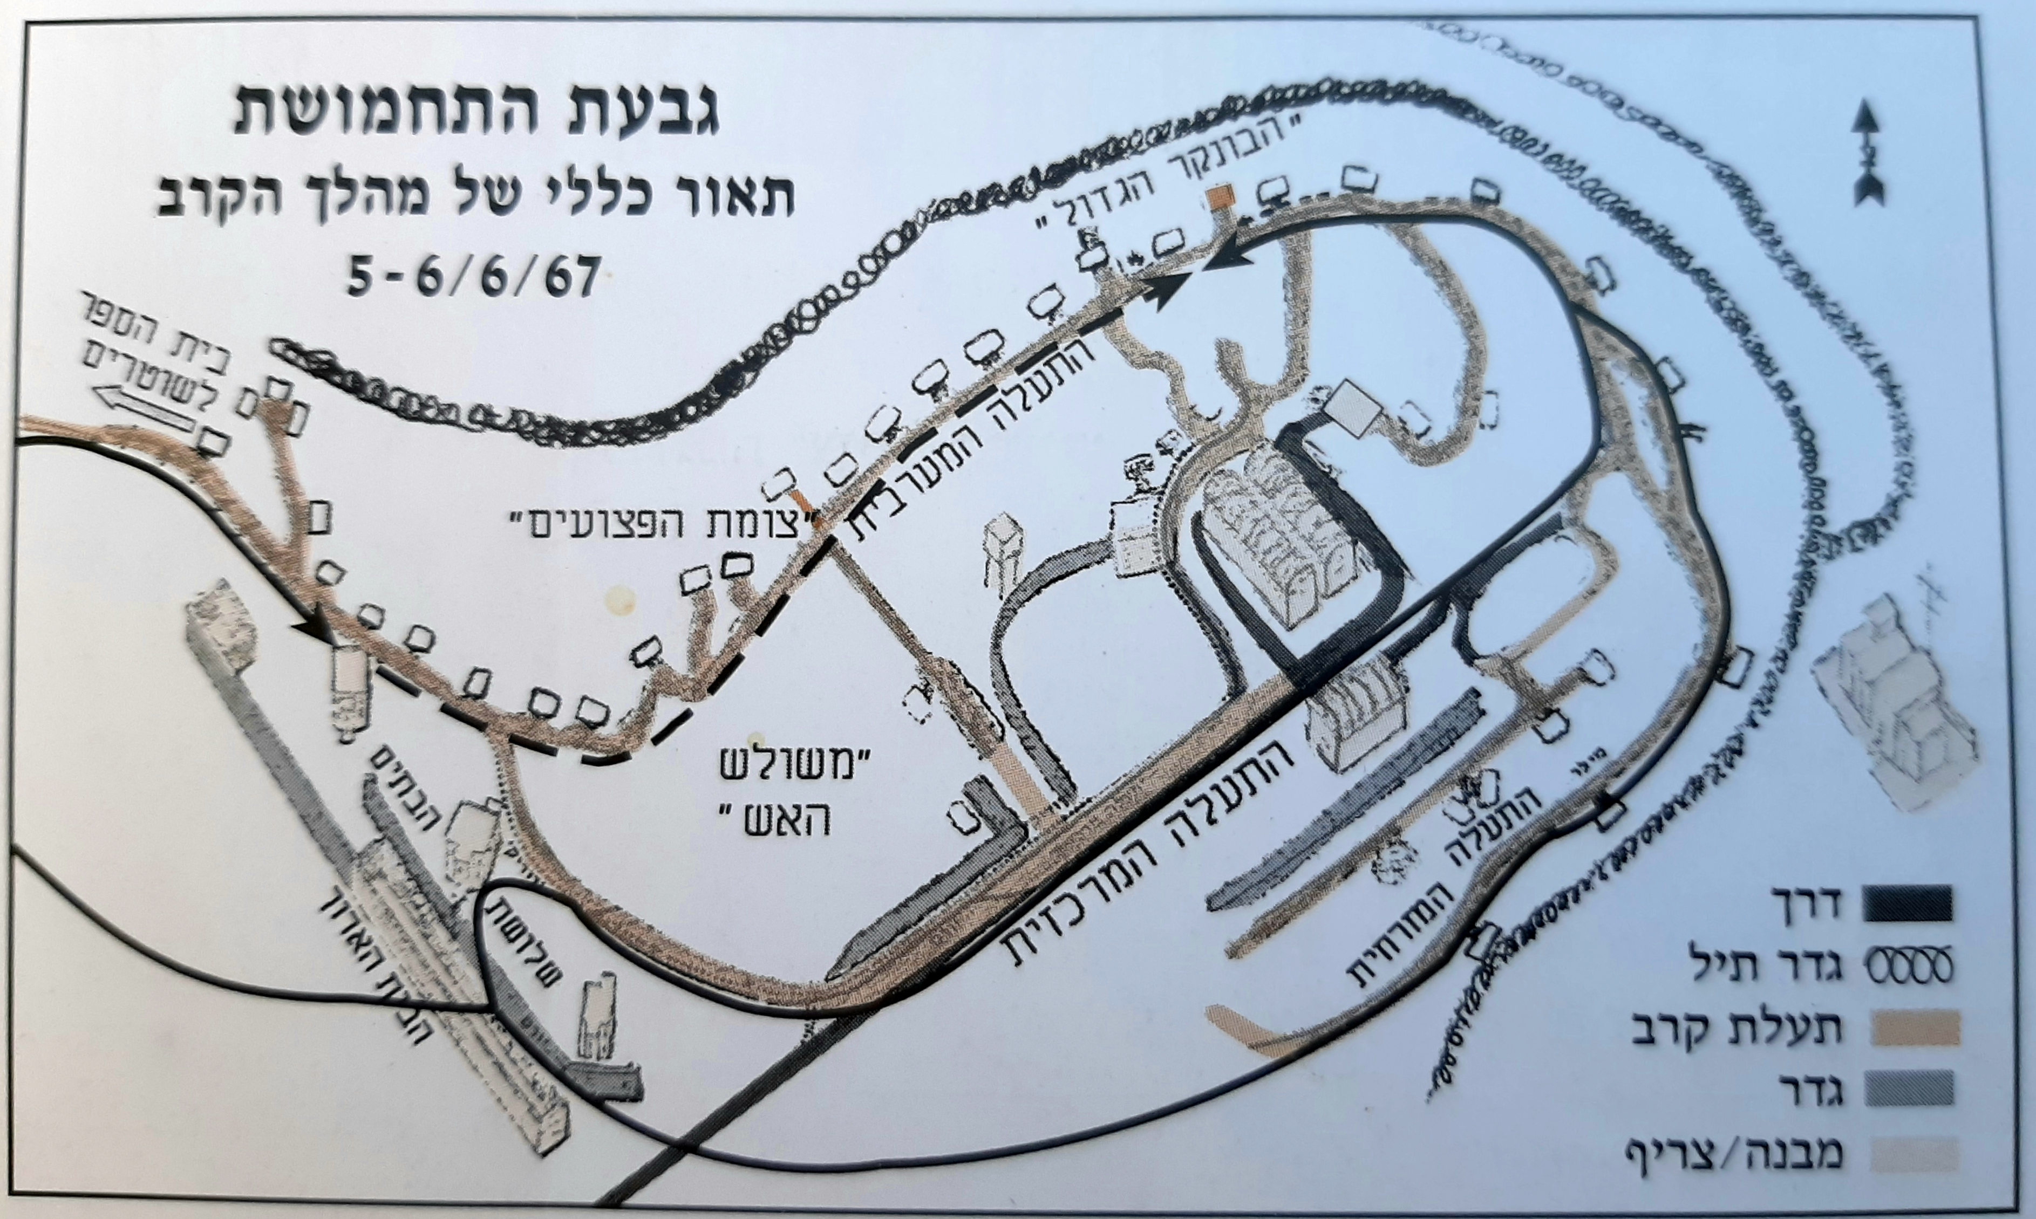

Slide 15
משימת הפסקה
חשבו: מהי תחושת הלוחמים אחרי הכיבוש הפשוט יחסית של בית הספר לשוטרים וההתקדמות המהירה של הכוחות לכוון גבעת התחמושת?

Slide 16
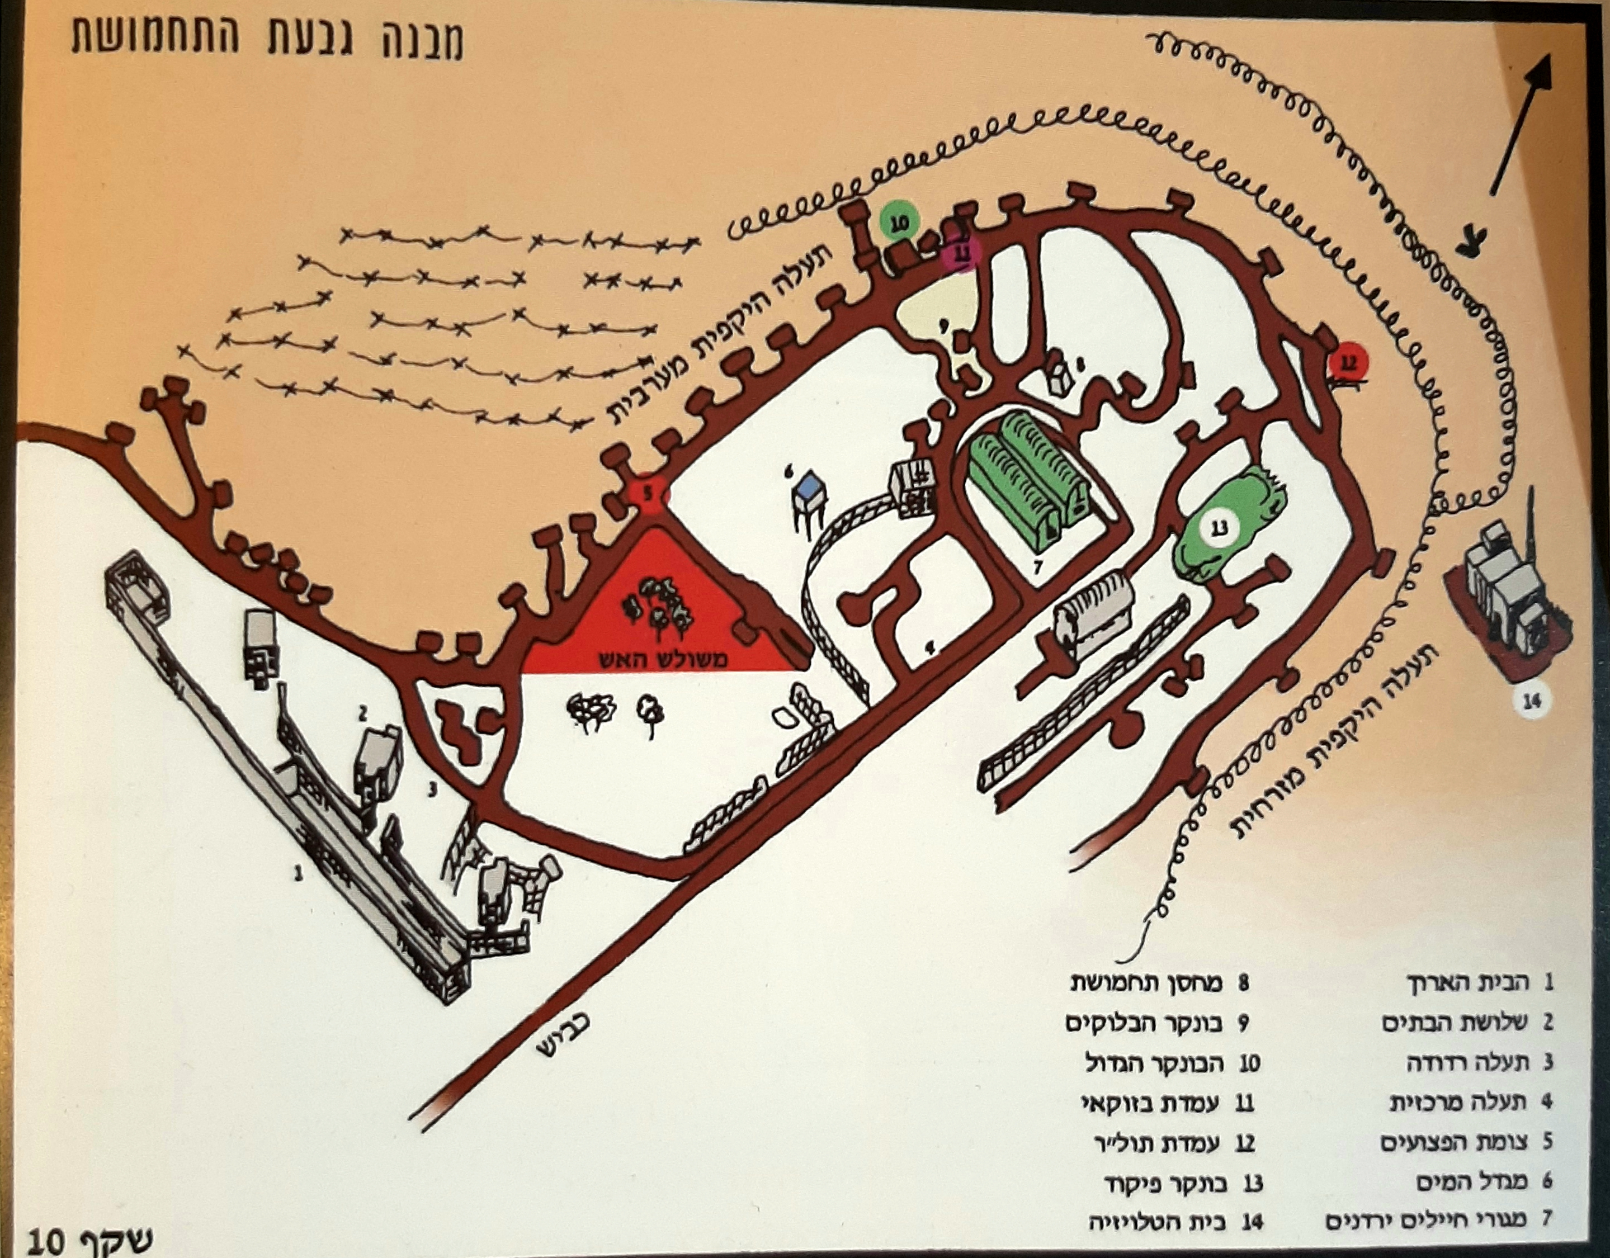
עתה נכנסה לפעולה פלוגה ג'. על פי תכנית הקרב של מפקד הפלוגה עובד יעקובי ("דדי"), מחלקה אחת בפיקודו של יורם אלישיב הייתה אמורה לתקוף את התעלה המערבית, מחלקה שנייה בפיקודו של דני יצחקי יועדה לתקוף את התעלה המזרחית, והמחלקה השלישית בפיקודו של מילר תוכננה לתקוף את התעלה המרכזית.
דדי עצמו התכוון לנוע בעקבות מחלקתו של מילר.

Slide 17
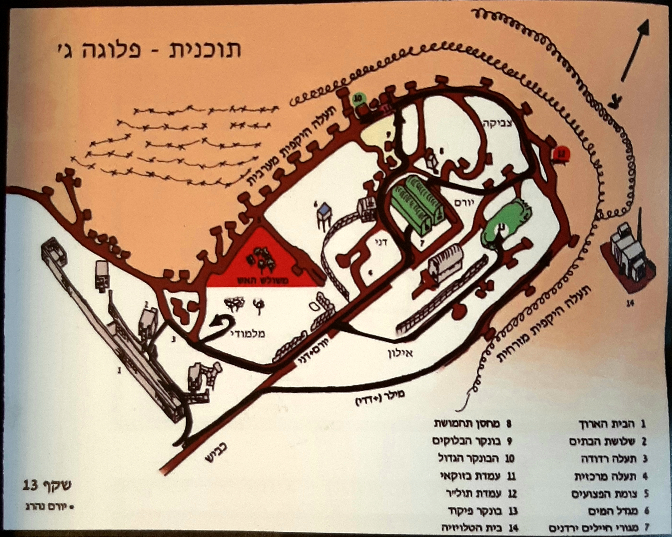
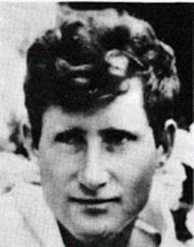
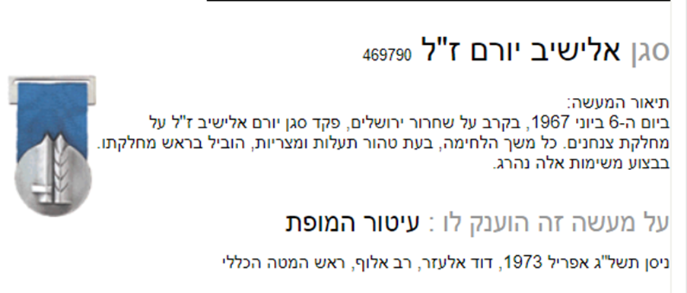
אולם, בעת הכניסה למתחם דרך התעלה הרדודה נפתחה על הכוח אש עזה והדבר גרם לבלבול בהמשך התנועה. מחלקתו של יורם נכנסה לתעלה המרכזית ולא למערבית.
בעקבות זאת, נכנסה מחלקתו של מילר לתעלה המזרחית במקום למרכזית.
מחלקתו של דני נכנסה לתעלה המרכזית במקום למזרחית, כשהיא נעה אחרי מחלקתו של יורם. נסיון של כח קטן לשתק את הירי ממשולש האש, הושמד כולו בירי הירדני.
כיוון שהפלוגה לא נכנסה לתעלה המערבית, שהייתה המבוצרת ביותר, וכיוון שהתנועה בתעלות האחרות התנהלה במהירות ובקלות יחסית, התקבלה אצל דדי תמונה מוטעית של הצלחה בהשתלטות על הגבעה. בעקבות זאת, שלח המג"ד את שתי הפלוגות הנותרות (א' וד') להמשיך במשימה לכיוון מלון אמבסדור.

Slide 18
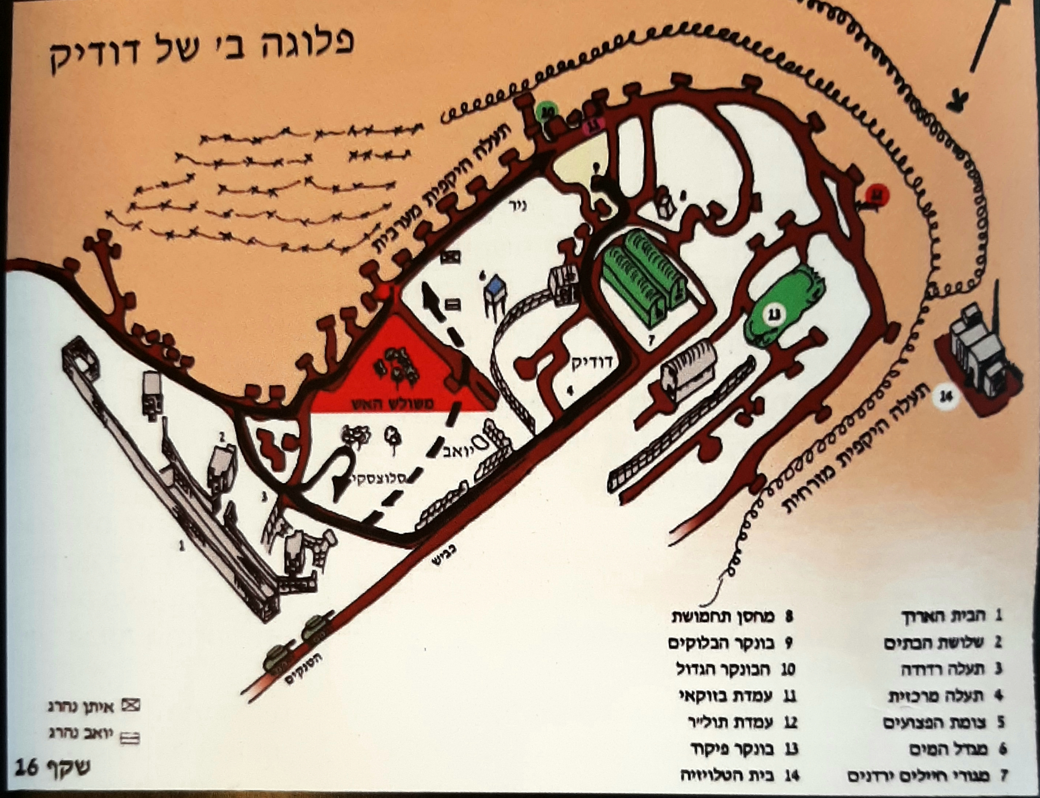
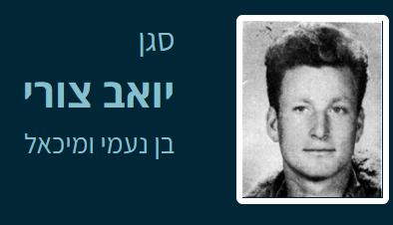
כאשר כוחות פלוגה ג' פזורים בתעלות וכוחם הולך ונחלש, הכניס המג"ד את פלוגה ב' לקרב.
דודיק, מפקד הפלוגה, נע עם כוח אחד לכיוון התעלה המרכזית. בעת כניסת הכוח לשטח ההריגה בתעלה הרדודה נפגע הכוח מאש חזקה. הרס"פ אמנון סלוצקי יצא מהתעלה הרדודה עם כוח של לוחמים, כדי לשתק את משולש האש, אך נהדף במדרון באש ירדנית עזה.
הכוח של דודיק הצליח להגיע לשארית כוחו של דדי בתעלה. כוח שני של פלוגה ב', בפיקוד סגן מפקד הפלוגה ניר ניצן, נע לכיוון התעלה המערבית.
מחלקה מפלוגה ב', בפיקודו של יואב צורי, יצאה להסתערות נוספת על משולש האש בחיפוי הטנקים. הפעם הצליח הכוח להתקדם עד לתעלה הרוחבית ולשתק את משולש האש. מפקד המחלקה, יואב צורי, נהרג במהלך ההסתערות האחרונה על העמדות.

Slide 19
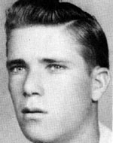
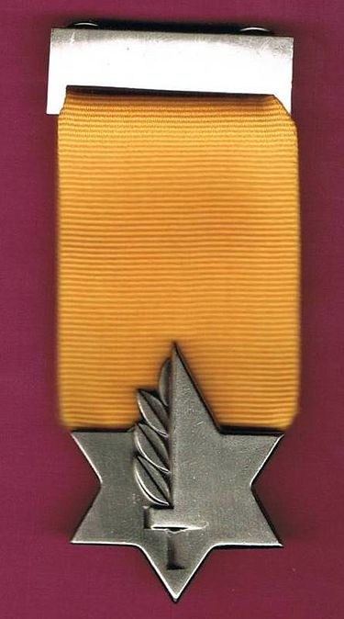
איתן לא היסס לרגע..
הכוח של ניר ניצן נתקל בהתנגדות עזה, בעת תנועתו בתעלה המערבית. מהעמדות הירדניות הרבות שהיו לאורך התעלה ומחלקיה הגבוהים יותר נורתה אש ירדנית עזה, שעצרה את הכוח.
על מנת להמשיך להתקדם שלח ניר מדי פעם מקלען אל מחוץ לתעלה, על מנת שיפגעו בחיילי הלגיון בחלקים הגבוהים יותר של הגבעה, או לפחות ימנעו מהם לירות על הכוח.
אחד המקלענים – טוראי איתן נאוה – הצליח לפגוע בחיילים ירדניים רבים בעת תנועתו מחוץ לתעלה, ולאפשר בכך לכוח להתקדם ולעבור את השטח הנחות עד לצומת הפצועים, עד שחייל ירדני הצליח לפגוע בו.
על מעשה זה הוענק לאיתן נאוה ז"ל עיטור הגבורה – העיטור הגבוה ביותר בצה"ל.

Slide 20
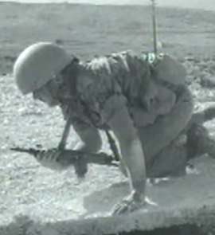
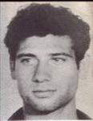
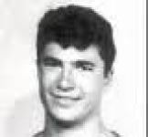
כל הכוחות מהתעלות השונות התכנסו לכיוון הבונקר הגדול – בחלקה הגבוה של התעלה המערבית.
בתוך הבונקר התבצרו כמה חיילי לגיון, האחרונים שנותרו במוצב, והם ירו לעבר הכוחות וזרקו לעברם רימונים. הבונקר הגדול היה מבוצר במעטפת כפולה – כעין בונקר בתוך
בונקר. ניסיונות לפרוץ לתוך הבונקר או לחדור אותו עם "בזוקה" לא הצליחו.
לבסוף, הצליח הכוח להחדיר חומר נפץ אל בין דפנות הבונקר הגדול ולפוצצו על החיילים הירדניים שבתוכו.

Slide 21
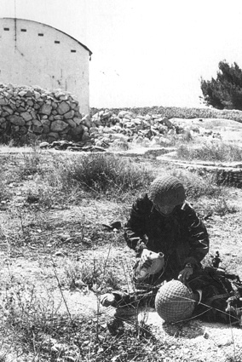
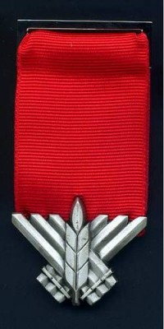
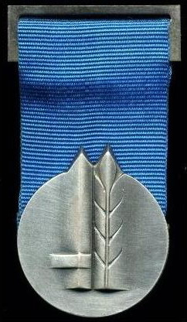
חמישה עשר לוחמים בקרב זכו לעיטורים שונים:
עיטור הגבורה הוענק לטוראי איתן נאוה
עיטור העוז הוענק ללוחמים:
החובש רב"ט יגאל ארד
טוראי דוד שלום
טוראי יעקב חיימוביץ
עיטור המופת הוענק ללוחמים:
סרן ניר ניצן
סגן מפקד פלוגת השריון סרן רפי ישעיה
סגן צבי מגן
סגן יורם אלישיב
הרופא סגן ד"ר אורי פרנד
רב"ט ישראל צוריאל
רב"ט אברהם קטן
החובש רב-טוראי אורי לבוביץ
טוראי דידיה גוטל
טוראי נפתלי כהן
טוראי יהודה קנדל

Slide 22
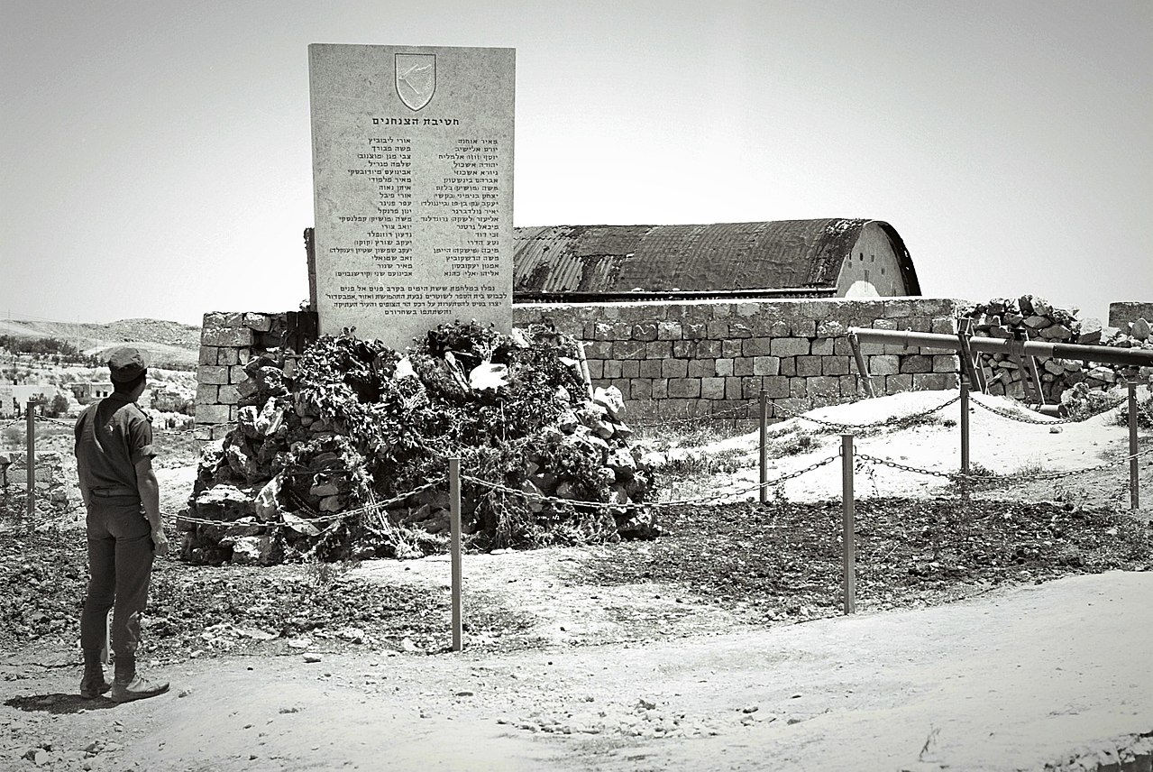
גבעת התחמושת

Slide 24
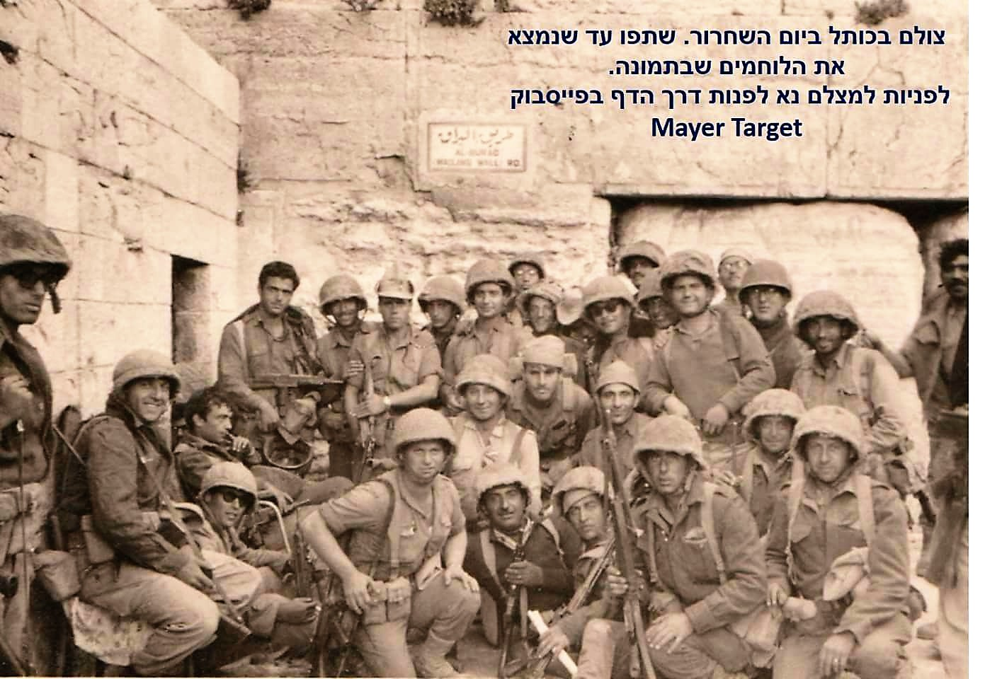

Slide 26
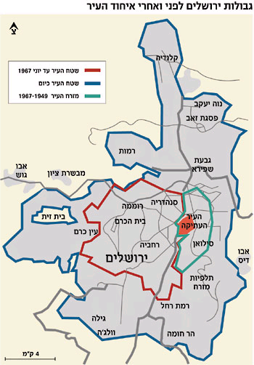
https://youtu.be/GFLGvSkmMZo

Slide 27
סיכום
19 שנה היתה ירושלים מחולקת לעיר מערבית-יהודית ועיר מזרחית-ירדנית.
הגבול בליבה של העיר יצר מורכבות ביטחונית ואזרחית עבור תושבי ירושלים
מלחמת ששת הימים שינתה את גבולות העיר ואיחדה בין חלקיה
לקרב בגבעת התחמושת היה חלק חשוב ומרכזי בכיבוש העיר
ערכי הלחימה בגבעה נחקקו לדורות בקרב לוחמים ומפקדים בצה"ל עד היום

Slide 28
שימוש ביצירות מוגנות בזכויות יוצרים ואיתור בעלי זכויות
השימוש ביצירות במהלך שידור זה נעשה לפי סעיף 27א לחוק זכות יוצרים, תשס"ח-2007. אם הינך בעל הזכויות באחת היצירות, באפשרותך לבקש מאיתנו לחדול מהשימוש ביצירה, זאת באמצעות פנייה לדוא"ל rights@education.gov.il

